Slide 1
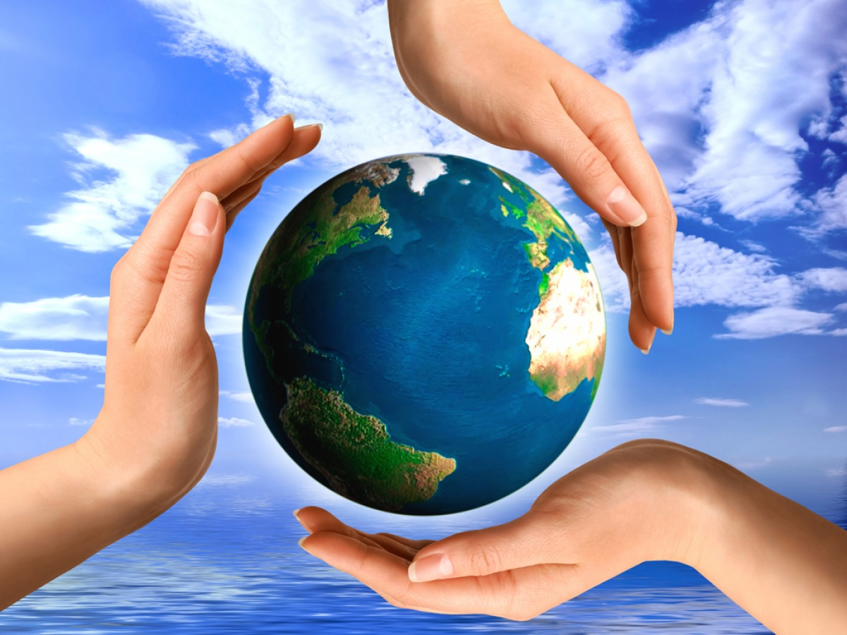
БЕРЕГИТЕ ПРИРОДУ !

Slide 6
Живи, земля!

Slide 9
ВСЮ ЗЕМЛЮ ЗАХЛАМИЛИ

Slide 10
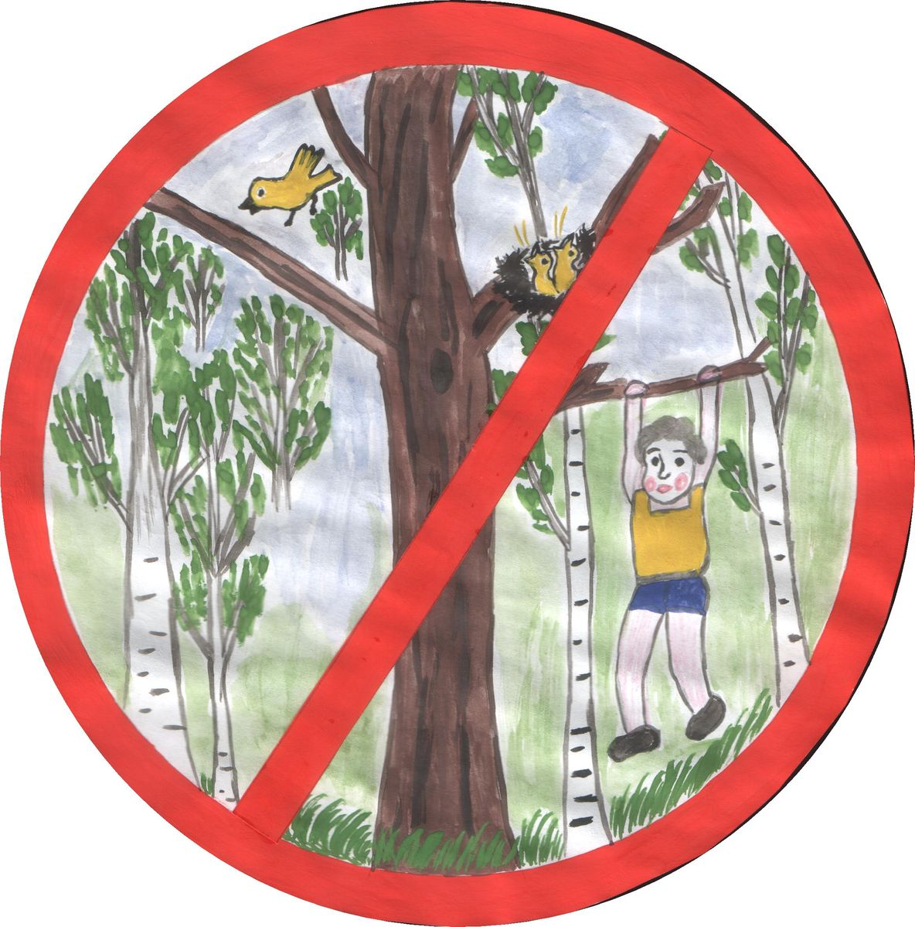

Slide 11
ФОН ЛЕСА

Slide 12
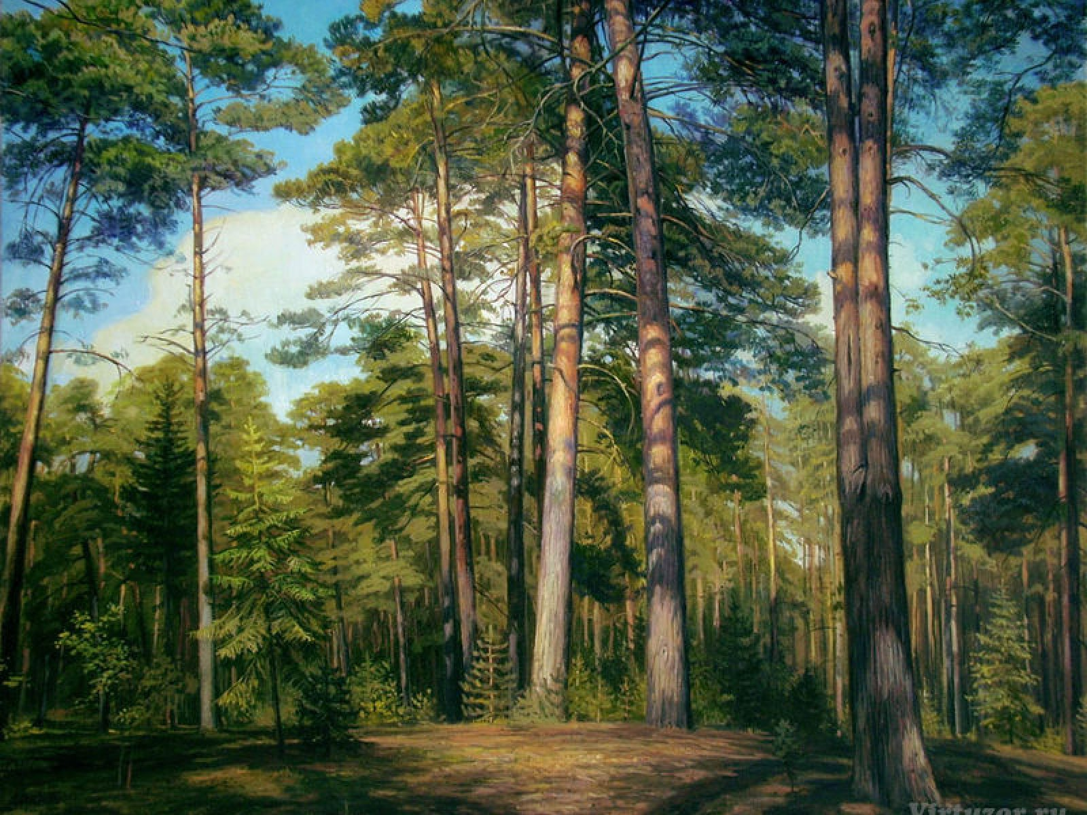

Slide 15
Н
Е
Р
В
И
ПЕРВОЦВЕТЫ!

Slide 16
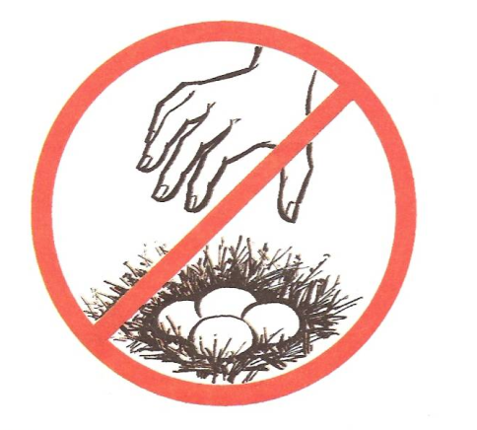
НЕ РАЗОРЯЙ
ПТИЧЬИ
ГНЕЗДА

Slide 17
БЕРЕГИ
МУРАВЕЙНИКИ

Slide 18
Н
Е
Ж
Е
Ч
Ь
К
О
С
Т
Р
Ы

